Slide 1
Asuhan Berkebutuhan Khusus Pada Permasalahan
Geografi (Lingkungan Berpolusi Dan Lingkungan Dataran Tinggi Dan Rendah )

Slide 2
agenda
LINGKUNGAN BERPOLUSI
LINGKUNGAN DATARAN TINGGI
LINGKUNGAN DATARAN RENDAH

Slide 3
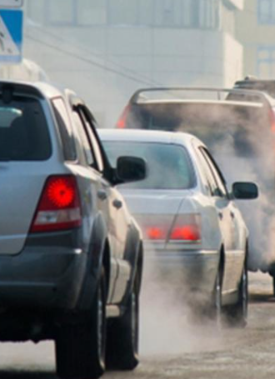
LINGKUNGAN BERPOLUSI
Pencemaran lingkungan merupakan suatu peristiwa masuknya zat, unsur, energi, dan komponen yang bersifat merugikan (polutan) lingkungan dan makhluk hidup. Bentuk-bentuk pencemaran lingkungan dapat dirasakan dalam berbagai unsur seperti pencemaran air, pencemaran udara, dan pencemaran tanah (Palar, 2012).
Pertambangan batubara yang semakin meningkat membawa dampak pada lingkungan sekitar karena aktivitas pertambangan menyebabkan kerusakan pada beberapa aspek kehidupan.

Slide 4
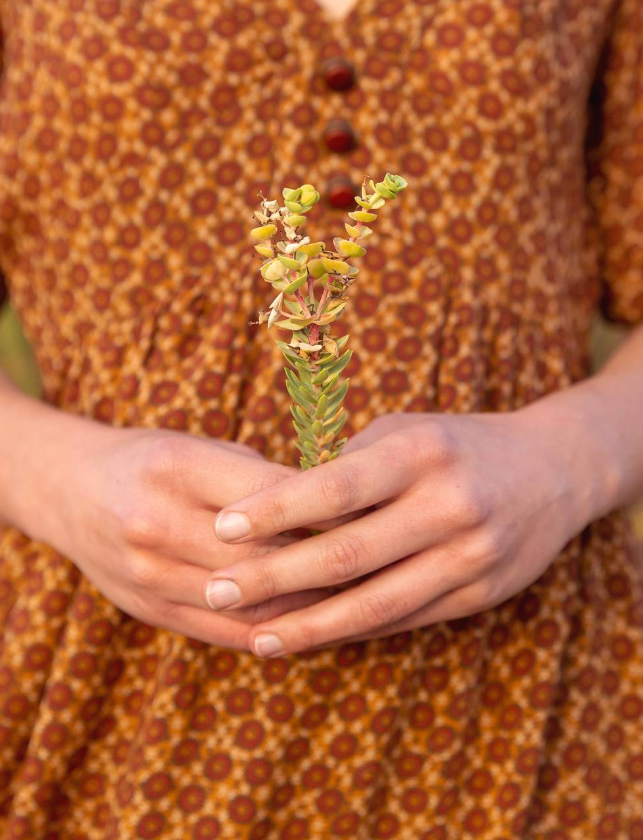
Beberapa dampak dari pertambangan batubara pada kesehatan manusia antara lain adalah :
Polusi udara : akibat dari (debu) flying ashes yang berbahaya bagi kesehatan penduduk sekitarkarena dapat menyebabkan infeksi saluran pernapasan
Air Asam tambang yang mengandung logam berat dan beresiko untuk menimbulkan dampak lingkungan jangka panjang.
Sludge: limbah cucian batubara yang ditampung dalam bak penampung yang juga mengandung logam berbahaya seperti boron, selenium dan nikel dan lain-lain.
Tailing: mengandung logam-logam berat dalam kadar yang mengkhawatirkan seperti tembaga, timbal, merkuri, seng, arsen yang berbahaya bagi makhluk hidup. (Sofyan dalam Manalu,Sukana, Friskarini 2014).

Slide 5
Perempuan dan anak-anak merupakan dua kelompok manusia yang paling rentan pertama yang terkena penyakit akibat dari polusi udara, baik yang bersumber dari transportasi, emisi pabrik, maupun kebakaran hutan adalah anak-anak dan ibu hamil. Selain anak-anak, ibu hamil menjadi kelompok paling rentan kedua terkena penyakit karena polusi udara. Selain polusi udara yang bersifat akut pada jangka pendek seperti ISPA, laringitis, faringitis dll.
Sementera efek kronik atau jangka panjang baru bisa dirasakan keluhan penyakitnya bila sudah terpajan selama bertahun-tahun. Efek kronik akibat polusi udara terlihat dalam rentang waktu 10 tahun hingga 15 tahun tergantung lamanya waktu dan dan jumlah polusi yang terpajan pada kelompok rentan tersebut.

Slide 6
Tanpa kita sadari siapapun bisa berkontribusi dalam mengatasi pencemaran udara dengan berbagai cara mudah, seperti:
Kurangi Penggunaan Bahan Yang Sulit Terurai
Menggunakan Kendaraan Ramah Lingkungan
Mengurangi Pemakaian Kendaraan Bermotor
Kurangi Merokok
Jangan Membakar Sampah
Menggunakan Produk Ramah Lingkungan
Menanam Pohon
Tidak Membakar Hutan

Slide 7
peran bidan berdasarkan kondisi lingkungan berpolusi:
a. Promotif (edukasi kesehatan):
Memberikan penyuluhan tentang bahaya polusi terhadap kehamilan (misalnya risiko BBLR, ISPA, prematur).
Mengedukasi penggunaan masker, menjaga kebersihan lingkungan, dan konsumsi makanan bergizi.
b. Preventif (pencegahan):
Menganjurkan ibu hamil untuk menghindari paparan polusi (misalnya tidak beraktivitas di luar saat polusi tinggi).
Mendorong imunisasi lengkap pada bayi dan balita untuk mencegah infeksi.
c. Kuratif (pelayanan kesehatan):
Deteksi dini gangguan kesehatan akibat polusi (ISPA, iritasi kulit, gangguan kehamilan).
Memberikan penanganan awal atau rujukan jika diperlukan.
d. Advokasi dan kolaborasi:
Bekerja sama dengan kader, puskesmas, dan pemerintah dalam program lingkungan sehat.
Mengadvokasi kebijakan lingkungan sehat di masyarakat.

Slide 8
LINGKUNGAN DATARAN TINGGI DAN RENDAH

Slide 9
Dataran tinggi adalah daerah pada permukaan bumi dimana mempunyai ketinggian lebih dari 500 meter di atas permukaan air laut. Daratan tinggi umumnya mempunyai suhu udara yang relatif sejuk dengan material tanah yang sangat subur dan cocok sebagai kawasan pengembangan pertanian.
Dataran rendah adalah hamparan luas tanah dengan tingkat ketinggian yang diukur dari permukaan laut relatif rendah yaitu 200 hingga 300 meter diatas permukaan air laut. Daratan rendah merupakan daratan yang banyak digunakan untuk daerah pemukiman, karena suhu yang dimiliki dataran rendah tidak terlalu dingin

Slide 10
Menurut Octorio, 2014, mengemukakan pendapatnya mengenai pola permukiman yang dapat dihitung. Analisis tersebut dinamakan dengan analisis tetangga terdekat. Hasil dari perhitungan tersebut, dapat membagi pola permukiman ke dalam tiga bagian, yaitu:
1. Pola Uniform (seragam), menjelaskan bahwa permukiman yang terbentuk pada suatu wilayah tersebar dengan sifat/jarak yang teratur.
2. Pola Random (acak), menandakan permukiman yang terbentuk memiliki penyebaran yang tidak teratur, jarak yang berbeda antara satu permukiman dengan permukiman lainnya.
3. Pola Clustered (mengelompok), menggambarkan pola permukiman jika jarak antar lokasi satu dengan lain berdekatan dan cenderung mengelompok pada tempat-tempat tertentu

Slide 11
Faktor-faktor yang menentukan masyarakat dalam pemilihan tempat tinggal diungkapkan oleh Drabkin (1980:68) dalam Paruntung (2004), yaitu sebagai berikut:
aksesibilitas, berupa kemudahan transportasi dan jarak menuju pusat kota.
lingkungan (environment) seperti lingkungan sosial dan fisik yang memberikan kenyamanan kepada penghuni, seperti dari lingkungan sosial memiliki komunitas yang menyenangkan untuk berinteraksi, sedangkan lingkungan fisik seperti kebisingan dan polusi dalam tingkat minimal.
kemudahan untuk mengakses lapangan pekerjaan, dimana letak tempat tinggal berlokasi pada wilayah dengan tingkat peluang kerja yang tinggi.
tingkat pelayanan, dalam hal ini kelengkapan fasilitas sosial dan fasilitas umum yang terdapat pada lokasi tempat tinggal.

Slide 12
Orang-orang yang tinggal di lingkungan dataran tinggi sangat beresiko bagi kelompok rentan seperti ibu hamil, usia lanjut. anak-anak, lingkungan yang rawat terjadi bencana alam seperti longsor dan bencana lainnya. Kemungkinan lain yang di rasa kan oleh mereka yang tinggal di dataran tinggi bisa menyebabkan kekurangan oksigen.
Kondisi ini menyebabkan jantung bekerja ekstra keras untuk mendistribusikan darah yang kaya oksigen ke seluruh tubuh. Kadar oksigen yang kurang di dalam tubuh dapat memperburuk kondisi penderita tekanan darah tinggi maupun gangguan jantung dan gagal ginjal kronis.
Masalah akses menuju tempat pelayanan kesehatan juga menjadi salah satu kendala lain yang harus di pertimbangkan untuk mencapai tujuan yang harus melewati jalan menanjak dan berkelok sehingga kelompok rentan bisa mencapai akses yang cepat dan pertolongan yang tepat

Slide 13
Peran Bidan Berdasarkan Kondisi Lingkungan Dataran Tinggi
a. promotif:
edukasi tentang kebutuhan nutrisi lebih tinggi untuk ibu hamil (karena kebutuhan energi meningkat).
edukasi menjaga kehangatan tubuh ibu dan bayi.
b. preventif:
pemantauan kehamilan lebih intensif karena risiko hipoksia ringan pada ibu dan janin.
pencegahan hipotermia pada bayi baru lahir.
c. kuratif:
penanganan kasus anemia, sesak napas, atau gangguan pertumbuhan janin.
rujukan jika ada komplikasi seperti preeklamsia atau gangguan oksigenasi.
d. adaptasi pelayanan:
menyesuaikan pelayanan kesehatan dengan akses geografis (misalnya kunjungan rumah).

Slide 14
Peran Bidan Berdasarkan Kondisi Lingkungan Dataran REndah
a. promotif:
edukasi perilaku hidup bersih dan sehat (phbs).
penyuluhan tentang pencegahan penyakit berbasis lingkungan.
b. preventif:
mendorong penggunaan kelambu, menjaga sanitasi air, dan pengelolaan limbah.
pemantauan tumbuh kembang anak secara rutin.
c. kuratif:
penanganan awal penyakit seperti diare, demam, infeksi kulit.
rujukan cepat jika terjadi komplikasi.
d. pemberdayaan masyarakat:
melibatkan kader dan keluarga dalam menjaga kesehatan lingkungan.
membentuk kelompok ibu untuk edukasi kesehatan.

Slide 15
LINGKUNGAN RADIASI TENAGA KESEHATAN

Slide 16
Tenaga medis atau tenaga kesehatan adalah setiap orang yang mengabdikan diri dalam bidang kesehatan serta memiliki pengetahuan dan/atau keterampilan melalui pendidikan di bidang kesehatan yang untuk jenis tertentu memerlukan kewenangan untuk melakukan upaya kesehatan
Keselamatan dan kesehatan kerja (K3) merupakan suatu usaha untuj menciptakan perlindungan dan keamanan dari berbagai resiko kecelakaan dan bahaya baik fisik, mental maupun emosional terhadap pekerja, perusahaan, masyarakat dan lingkungan. Kecelakaan yaitu suatu kejadian yang jelas tidak dikehendaki dan seringkali tidak terduga, semua yang dapat menimbulkan kerugian pada manusia (menyebabkan orang cidera), kerusakan property, lingkungan ataupun kegiatan proses kerja, sebagai akibat dari kontrak dengan sumber energy mekanis, kimia, kinetic dan fisik yang melebihi batas kemampuan tubuh, alat atau struktur

Slide 17
Radiasi Non-Ionisasi Radiasi disini tidak menghasilkan ion baru.Contohnya yaitu televise,microwere,dan paparan sinar matahari.Dampak yang ditimbulkan yaitu Hyperpigmentasi dan katarak.
Radiasi Ionisasi Paparan radiasinya menghasilkan ion baru.Contohnya pada pembangkit listrik tenaga nuklir.
Efek radiasi pada objek yang terpapar sangat berbahaya dan bersifat komulatif dari penyinaran yang terus menerus. Efek yang sering mucul antara lain erithema, alergi hingga mutasi genetic, kanker
Radiologi adalah cabang atau spesialisasi kedokteran yang berhubungan dengan studi dan penerapan berbagai teknologi pencitraan untuk mendiagnosis dan mengobati penyakit. Pencitraan dapat menggunakan sinar-X, USG, CT scan,tomografi emisi positron (PET) dan MRI.Pencitraan tersebut menciptakan gambar dari konfigurasi dalam dari sebuah objek padat, seperti bagian tubuh manusia, dengan menggunakan energi radiasi.

Slide 18
Bila terpapar radiasi pada dosis yang tinggi dalam satu waktu atau jangka pendek dapat menimbulkan beberapa gejala yang disebut sindrom radiasi akut. Gejalanya antara lain:
Gejala mual dan muntah
Diare dan demam
Lemas, pingsan dan kerontokan rambut
Juga menyebabkan kulit memerah, gatal, bengkak hingga terasa terbakar, serta kejangkejang.

Slide 19
Peran Bidan di Lingkungan Radiasi
1. Promotif (edukasi kesehatan)
Memberikan penyuluhan tentang bahaya paparan radiasi terhadap kehamilan dan kesehatan reproduksi.
Mengedukasi ibu hamil agar menghindari pemeriksaan radiologi yang tidak perlu (misalnya rontgen tanpa indikasi medis kuat).
Memberikan informasi tentang sumber radiasi (alat medis, lingkungan kerja, limbah industri).
2. Preventif (pencegahan)
Mengidentifikasi ibu hamil atau pasangan usia subur yang bekerja di lingkungan berisiko (misalnya rumah sakit bagian radiologi, industri).
Menganjurkan penggunaan alat pelindung diri (apd) seperti apron timbal (lead apron) saat terpapar radiasi.
Menyarankan penjadwalan ulang pemeriksaan radiologi jika tidak mendesak, terutama pada trimester pertama.

Slide 20
Peran Bidan di Lingkungan Radiasi
3. kuratif (pelayanan kesehatan)
melakukan deteksi dini dampak paparan radiasi, seperti:
  gangguan pertumbuhan janin
  kelainan kongenital
  keguguran berulang
memberikan pemantauan kehamilan lebih intensif pada ibu dengan riwayat paparan radiasi.
melakukan rujukan ke fasilitas kesehatan lanjutan jika ditemukan komplikasi.
4. konseling
memberikan konseling kepada ibu hamil terkait risiko dan langkah yang harus dilakukan setelah paparan radiasi.
menenangkan kecemasan ibu dengan informasi berbasis bukti (tidak semua paparan radiasi berbahaya jika sesuai dosis medis).
konseling pranikah atau prakonsepsi bagi wanita yang bekerja di area radiasi.
5. advokasi dan kolaborasi
berkolaborasi dengan tenaga kesehatan lain (dokter, radiografer) untuk memastikan prosedur aman bagi ibu hamil.
mengadvokasi lingkungan kerja yang aman bagi tenaga kesehatan perempuan usia reproduksi.
mendukung kebijakan pembatasan paparan radiasi pada kelompok rentan.

Slide 21
thank you

